Slide 1


C程序设计
Programming in C
1010250
主讲：姜学锋，计算机学院

Slide 2

配置开发环境
C程序设计
1、配置API库开发环境

Slide 3
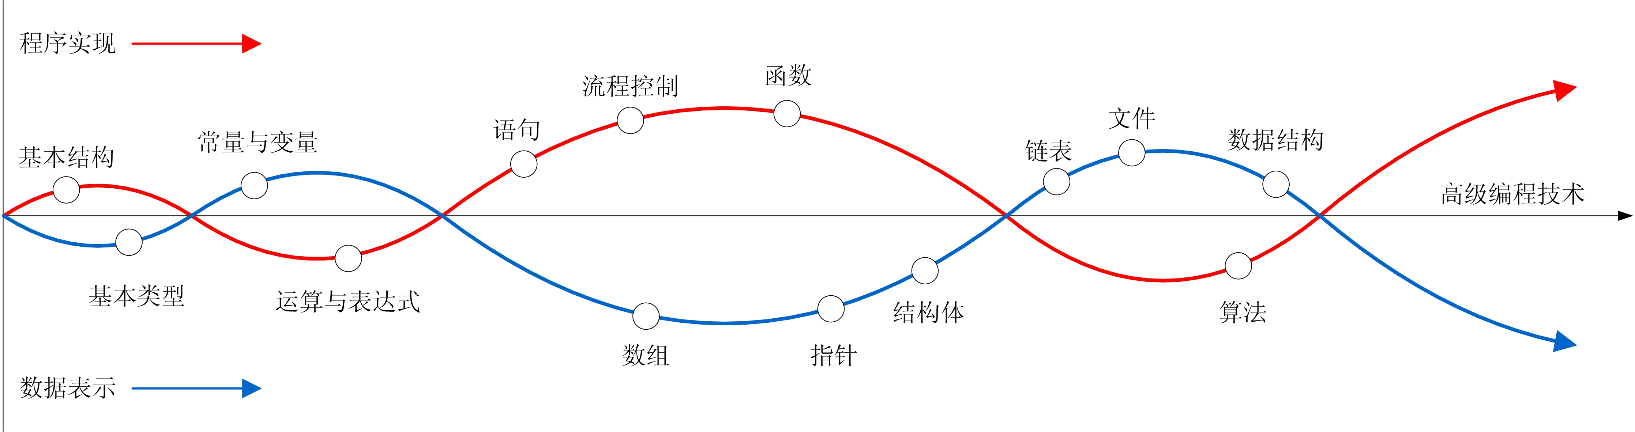
C程序设计学习路径13
C程序设计

Slide 4
第13章高级编程技术
  实现应用程序开发，除需要大量C语言编程训练、掌握必要的算法和数据结构理论知识之外，还要学习高级编程技术。
  高级编程技术有很强的专业性，涉及内容广泛。通常可以分为系统编程、界面编程、多媒体编程、网络编程、数据库编程、硬件编程等六个领域。本章将介绍在Windows系统下利用C语言进行应用程序开发的基本知识。
  在C语言发展进程中，无数科学家和程序员开发出数量众多、性能卓越的专业函数库，充分利用好这些函数库是编写应用程序的重要技巧。

Slide 5
13.1 配置开发环境
  大主题1
  中主题1
  小主题1
  小主题2
  中主题2
  小主题1

Slide 6
13.1.1 开发环境的路径参数
  C语言开发工具安装后，一般会自动配置好标准函数库的使用环境。因此使用标准库函数的C程序，可以直接编译和连接。但如果是使用其他的专业函数库，如GSL科学计算函数库，就需要配置开发环境。
  本节针对VC和CodeBlocks，介绍在Windows系统下专业函数库的配置。

Slide 7
13.1.1 开发环境的路径参数
  假设VC安装文件夹为<VC>（如C:\DEV\MSVS6\VC98），CodeBlocks安装文件夹为<CodeBlocks>（如C:\DEV\CodeBlocks\MinGW）。由于需要经常使用开发工具的命令行实用程序，所以安装时文件夹名称最好不要有空格，比如像“C:\Program Files”。
  如图所示为VC和CodeBlocks安装文件夹的目录结构。

Slide 8
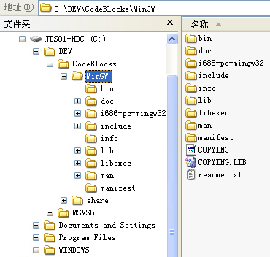
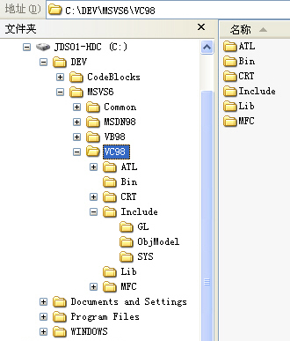
13.1.1 开发环境的路径参数
图13.1 Visual C++和CodeBlocks安装文件夹目录结构

Slide 9
13.1.1 开发环境的路径参数
  可以看到在<VC>和<CodeBlocks>文件夹中都有include和lib两个文件夹，大多数C语言开发工具基本如此。

Slide 10
13.1.1 开发环境的路径参数
  1．系统INCLUDE路径
  include文件夹存放开发工具默认安装的全部头文件，称为系统INCLUDE路径。可以在这个文件夹中找到我们所熟悉的stdio.h和math.h文件。系统INCLUDE路径是开发工具查找头文件的基础路径，例如math.h头文件包含命令：
#include <math.h>

Slide 11
13.1.1 开发环境的路径参数
  尖括号内的头文件使用相对路径写法（相对于系统INCLUDE路径）。由于math.h在系统INCLUDE路径中，所以文件名前面不用写路径。
  如果程序中欲包含<VC>\include\gl\gl.h头文件，由于gl.h文件是在系统INCLUDE路径的gl子文件夹中，因此文件包含命令应为：
#include <gl/gl.h>

Slide 12
13.1.1 开发环境的路径参数
  2．系统LIB路径
  lib文件夹存放开发工具默认安装的全部库文件，称为系统LIB路径。VC的库文件扩展名为.lib，GCC的库文件扩展名为.a。系统LIB路径是开发工具连接库文件的基础路径，同样使用相对路径来查找库文件。

Slide 13
13.1.1 开发环境的路径参数
  3．搜索路径
  在Windows操作系统中，在“控制面板/系统/高级/环境变量”中有一项“PATH”参数，它是Windows的系统PATH路径。当一个程序运行时，如果需要用到附加的动态链接库DLL（dynamic linking library）文件，则Windows规定该DLL文件要么与程序同处一个文件夹，要么在系统PATH路径中，否则程序不能运行。我们将程序所处的文件夹和PATH路径统称为搜索路径，即查找运行时文件的路径范围，它可以是多个文件夹的集合。

Slide 14
13.1.1 开发环境的路径参数
  显然，通过编辑系统PATH路径，可以更改搜索路径。一般地，Windows系统文件夹（如C:\WINDOWS或C:\WINDOWS\system32）是搜索路径之一。如果将DLL文件复制到这个文件夹中，程序运行时能够找到它。

Slide 15
13.1.2 开发环境的路径设置
  开发工具的图形界面通常允许程序员设置系统INCLUDE路径和系统LIB路径。

Slide 16
13.1.2 开发环境的路径设置
  在CodeBlocks中，单击“Settings/Compiler and debugger...”（设置/编译器和调试器...）菜单，打开“Compiler and debugger settings”（编译器和调试器设置）对话框，如图所示。

Slide 17
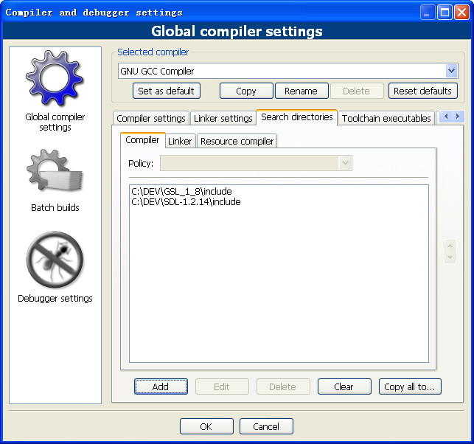
13.1.2 开发环境的路径设置
  单击“Search directories”（搜索路径）标签，选择“Compiler或Linker”（编译器或链接器）可以设置CodeBlocks的系统INCLUDE路径和系统LIB路径。在“Search directories”标签中可以任意添加、删除、修改CodeBlocks的系统INCLUDE路径和系统LIB路径。
系统LIB路径标签
系统INCLUDE路径标签

Slide 18
13.1.2 开发环境的路径设置
  需要注意，上述路径设置对开发工具而言是全局性的，即路径设置对每个程序和项目工程都是有效的。

Slide 19
13.1.2 开发环境的路径设置
  在VC中，单击“Tools/Options...”菜单打开“Options”对话框，如图所示。单击“Directories”标签，选择“Show directories for:”可以看到VC的系统INCLUDE路径和系统LIB路径。
  图中显示VC的系统INCLUDE路径有两个：“C:\DEV\MSVS6\VC98\include”和“C:\DEV\MSSDK6\include”。如果一个头文件ctype.h存放在这两个文件夹之一，则文件包含命令为：
  在“Directories”标签中可以任意添加、删除、修改VC的系统INCLUDE路径和系统LIB路径。

Slide 20
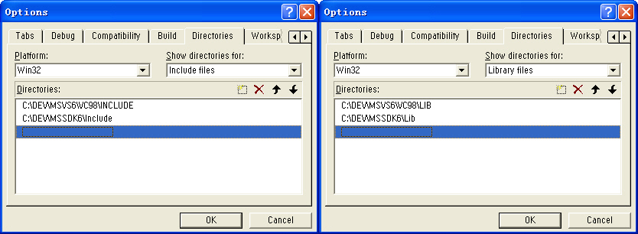
13.1.2 开发环境的路径设置
图13.3 Visual C++的系统INCLUDE路径和系统LIB路径
系统INCLUDE路径
系统LIB路径

Slide 21
13.1.3 开发环境的配置
  通常，一个提供给程序员使用的专业函数库有四部分内容：①头文件（header）；
  ②库文件（library）；
  ③运行时文件（runtime）；
  ④使用手册文档。

Slide 22
13.1.3 开发环境的配置
  头文件的作用是让程序有函数原型、数据结构、宏常量等声明。一般情况下，编译程序时如果出现类似“某某函数未定义或数据未定义”的错误，说明专业函数库的头文件路径没有配置好。

Slide 23
13.1.3 开发环境的配置
  库文件的作用是让程序能够连接函数的二进制目标代码。一般情况下，连接程序时如果出现类似“某某函数未找到”的错误，说明专业函数库的库文件路径没有配置好。

Slide 24
13.1.3 开发环境的配置
  有的专业函数库需要运行时文件（如动态链接库），通常要将这些文件存放到搜索路径上，使用专业函数库的程序运行时才能找到它们。典型的做法是将这些文件复制到Windows系统文件夹中。

Slide 25
13.1.3 开发环境的配置
  专业函数库的使用手册文档使程序员能够正确调用库函数，包含函数原型、函数功能、参数要求、数据含义等说明。

Slide 26
13.1.3 开发环境的配置
  专业函数库头文件和库文件的配置一般有三种方法。
  （1）复制文件法
  可以将专业函数库的头文件和库文件全部复制到开发工具的系统INCLUDE路径和系统LIB路径中，例如<VC>\include和<VC>\lib文件夹、<CodeBlocks>\include和<CodeBlocks>\lib文件夹。如果专业函数库的头文件比较多或者为了与标准库的头文件存放时有所区别，可以将头文件复制到系统INCLUDE路径的一个子文件夹中，但此时#include命令要包含相应的子文件夹路径。

Slide 27
13.1.3 开发环境的配置
  复制文件的方法操作简单，操作一次后使得开发工具持久支持专业函数库，如同标准函数库一般。该方法的缺点是开发工具系统路径中的文件会越来越多，而且专业函数库新版本的升级控制有一定的难度，各版本之间的文件容易混淆，给库连接带来潜在冲突。

Slide 28
13.1.3 开发环境的配置
  （2）添加路径法
  利用开发工具的图形界面可以将专业函数库头文件和库文件所处的文件夹分别添加到开发工具的系统INCLUDE路径和系统LIB路径中。
  添加路径的方法操作简单，操作一次后也使得开发工具持久支持专业函数库，而且有便于控制函数库版本升级的优点。当获得了专业函数库新版本时，只需要将原先添加的路径指向新版本的文件夹路径即可。

Slide 29
13.1.3 开发环境的配置
  （3）搜索路径法
  如果使用开发工具命令行版本的编译程序和连接程序，例如VC的“CL.exe”和CodeBlocks的“gcc.exe”，可以用搜索路径来设置系统INCLUDE路径和系统LIB路径。方法是在Windows“控制面板/系统/高级/环境变量”中设置环境变量参数，表13-1为VC和GCC对应的环境变量参数。
  当使用命令行开发工具进行C程序编译和连接时，会将环境变量“INCLUDE”和“LIB”作为查找路径去搜索头文件和库文件。

Slide 30
13.1.3 开发环境的配置
表13-1 开发工具环境变量参数
类别 | Visual C++ | Code::Blocks
系统INCLUDE路径 | INCLUDE | C_INCLUDE_PATH（C语言），CPLUS_INCLUDE_PATH（C++）
系统LIB路径 | LIB | LIBRARY_PATH

Slide 31
13.1.3 开发环境的配置
  此外，命令行“CL.exe”和“gcc.exe”程序本身有定位头文件和库文件的命令参数，形式分别如下：
  具体细节可以参考CL和gcc的使用手册。
CL /Idir 指明编译时头文件的查找文件夹dir
CL /link libfile 指明连接库libfile
gcc -Idir 指明编译时头文件的查找文件夹dir
gcc –Ldir 指明库文件的查找文件夹dir
gcc –llibfile 指明连接库libfile

Slide 32
13.1.3 开发环境的配置
  设置搜索路径的方法操作繁琐，一般适用于命令行编译和连接方式，初学程序者掌握起来有一定难度。本质上，所有的开发工具都使用命令行方式编译和连接程序，如VC或者CodeBlocks，它们的图形界面只不过是命令行方式的一个“外壳”。

Slide 33
13.1.4 函数库的包含和连接
  应用程序包含库是指包含它的头文件，使用#include预处理命令，例如：
  包含库的头文件后，程序就可以调用库函数和使用它的数据类型、数据结构、宏定义和特殊常量等。
#include <gsl/gsl_linalg.h> //GSL线性代数函数

Slide 34
13.1.4 函数库的包含和连接
  应用程序连接库是指在程序可执行文件中嵌入库的二进制目标代码或导入库（import library）。嵌入目标代码方式称为静态连接，它将库的目标代码嵌入到程序可执行文件中。其优点是可执行文件包含库的实现代码，不需要额外的运行时文件就能够运行；缺点是可执行文件体积增大，库代码不能被共享使用。导入库方式称为动态链接，它仅将库调用信息存放在可执行文件中，而库代码存放在动态链接库DLL文件中。其优点是可执行文件体积小，一个DLL可以被多个应用程序动态加载共享使用；缺点是程序运行时必须有DLL文件（即在搜索路径中能找到），否则就不能运行。

Slide 35
13.1.4 函数库的包含和连接
  在程序连接阶段，专业函数库的库文件（*.lib或*.a）必须添加到开发环境中。
  在VC中添加库文件的方法是在“Workspace”程序项目的右键菜单中选择“Settings...”菜单命令，或者单击主菜单“Project/Settings...”，打开“Project Settings”对话框，如图所示。在对话框中单击“Link”标签，在“Object/library modules:”后面增加库文件，例如libgsl.lib和libgslcblas.lib，使用空格分隔多个库文件，单击“OK”确定添加、删除、修改库文件操作。这样的操作方式称为VC程序项目添加库。

Slide 36
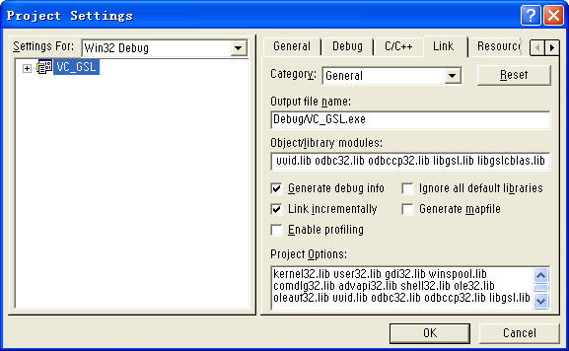
13.1.4 函数库的包含和连接
图13.4 Visual C++工程项目添加库文件示意

Slide 37
13.1.4 函数库的包含和连接
  VC还提供了另一种等效的添加方式，操作更简单。在源程序文件中，编写连接库预处理命令，形式如下：
  其中库文件名允许包含绝对路径或相对路径（相对于VC系统LIB路径）。例如：
  这种方式称为VC连接库预处理。
#pragma comment(lib,"库文件名") //VC连接库文件
#pragma comment(lib,"libgsl.lib") //VC连接GSL函数库
#pragma comment(lib,"libgslcblas.lib") //VC连接GSL基础线性代数库

Slide 38
13.1.4 函数库的包含和连接
  在CodeBlocks添加库文件的方法是在“Workspace”（工作空间）右键单击程序项目（project），在弹出菜单中选择“Build options”（构建选项）菜单命令。如图所示，在“Project build options”（项目build选项）对话框中单击“Linker settings”（连接器设置）标签，单击“Add”（添加）增加库文件，例如libgsl.a和libgslcblas.a，单击“Edit”（编辑）修改、单击“Delete”（删除）删除库文件。
  请注意，CodeBlocks不支持VC的连接库预处理命令。

Slide 39
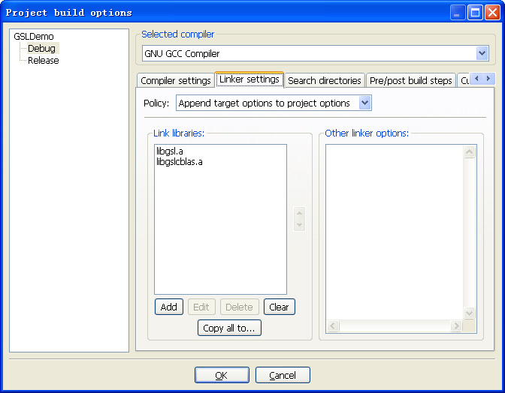
13.1.4 函数库的包含和连接
图13.5 CodeBlocks工程项目添加库文件示意

Slide 40
13.1.5 函数库配置举例
  下面以使用GSL为例，介绍专业函数库的配置。
  GNU科学计算函数库GSL（GNU scientific library）是一个强大的C/C++数值计算函数库，是开源自由软件。GSL提供了大量的数值计算函数，如线性代数、特殊函数等等。整个函数库大约有1000多个函数，涵盖了科学计算的各个方面。如表13-2所列。

Slide 41
13.1.5 函数库配置举例
表13-2 GSL函数库目录及对应的头文件
函数库名称 | 头文件 | 函数库名称 | 头文件
异常错误捕获 | gsl_errno.h | 数学函数 | gsl_math.h
复数 | gsl_complex_math.h | 多项式 | gsl_poly.h
特殊函数 | gsl_sf.h或每个函数各自的头文件 | 向量和矩阵 | gsl_block.h gsl_vector.h gsl_matrix.h
排列 | gsl_permutation.h | 组合 | gsl_combination.h
集合 | gsl_multiset.h | 排序 | gsl_sort.h gsl_sort_vector.h
BLAS | gsl_blas.h | CBLAS | gsl_cblas.h

Slide 42
13.1.5 函数库配置举例
续表13-2 GSL函数库目录及对应的头文件
函数库名称 | 头文件 | 函数库名称 | 头文件
线性代数 | gsl_linalg.h | 特征值 | gsl_eigen.h
N元组 | gsl_ntuple.h | 数值积分 | gsl_integration.h
随机数发生器 | gsl_rng.h | 拟随机序列 | gsl_qrng.h
随机数的分布 | gsl_randist.h gsl_cdf.h | 统计 | gsl_statistics_double.h gsl_statistics_int.h
直方图 | gsl_histogram.h gsl_histogram2d.h | 快速傅立叶变换 | gsl_fft_complex.h gsl_fft_real.h
常微分方程 | gsl_odeiv.h | 序列加速 | gsl_sum.h
数值微分 | gsl_deriv.h | Chebyshev近似 | gsl_chebyshev.h

Slide 43
13.1.5 函数库配置举例
续表13-2 GSL函数库目录及对应的头文件
函数库名称 | 头文件 | 函数库名称 | 头文件
插值 | gsl_interp.h gsl_spline.h | 小波转换 | gsl_wavelet.h gsl_wavelet2d.h
离散Hankel变换 | gsl_dht.h | 一维求根 | gsl_roots.h
一维最小化 | gsl_min.h | 多维求根 | gsl_multiroots.h
多维最小化 | gsl_multimin.h | 最小二乘拟合 | gsl_fit.h
非线性最小二乘拟合 | sl_multifit_nlin.h | 基础样条 | gsl_bspline.h
蒙特卡洛积分 | gsl_monte_plain.h gsl_monte_miser.h gsl_monte_vegas | 物理常数 | gsl_const_mksa.h gsl_const_cgsm.h gsl_const_num.h
模拟退火 | gsl_siman.h | IEEE浮点算法 | gsl_ieee_utils.h

Slide 44
13.1.5 函数库配置举例
  在Windows操作系统上使用GSL，首先需要从互联网（http://www.gnu.org/software/gsl/）上下载“GSL for Windows”版本，将下载文件解压到临时文件夹TEMP中；然后将TEMP\BIN文件夹中的两个动态链接库libgsl.dll和libgslcblas.dll文件复制到Windows系统文件夹下，使用GSL的应用程序运行时需要这两个文件。

Slide 45
13.1.5 函数库配置举例
  1．在Code::Blocks环境下使用GSL
  由于GSL提供的是GCC形式的库文件，而CodeBlocks环境默认使用GCC编译器，因此在CodeBlocks中可以直接使用GSL。
  使用前面的“复制文件法”，将TEMP下INCLUDE和LIB文件夹分别复制到CodeBlocks的系统INCLUDE路径和系统LIB路径中，这两个文件夹分别包含了GSL函数库的头文件和库文件（以.a为扩展名）。
  在程序源文件中包含相应的GSL头文件，在程序项目中添加连接库libgsl.a和libgslcblas.a，应用程序就能够调用GSL函数。

Slide 46

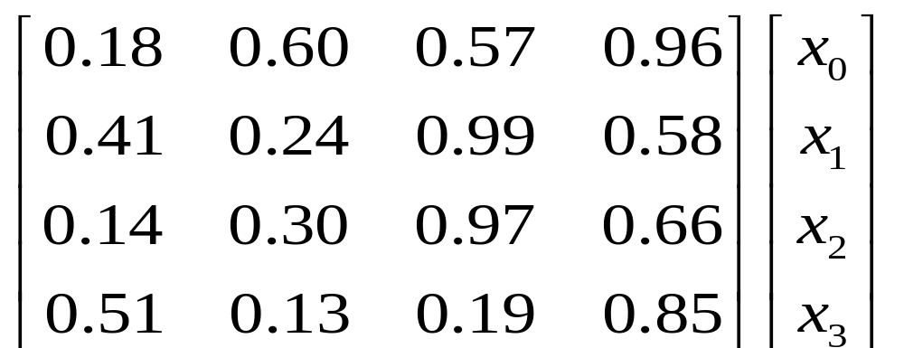
13.1.5 函数库配置举例
【例13.1】
使用LU分解法求解如下线性方程组。

Slide 47
13.1.5 函数库配置举例
例13.1
1 #include <stdio.h>
2 #include <gsl\gsl_linalg.h> //GSL线性代数函数
3 int main()
4 {
5 int s;
6 double A[]={0.18,0.60,0.57,0.96,0.41,0.24,0.99,0.58,0.14,0.30,0.97,0.66,0.51,0.13,0.19,0.85};
7 double B[]={1.0,2.0,3.0,4.0};
8 gsl_matrix_view m;
9 gsl_vector_view b;
10 gsl_vector *x;
11 gsl_permutation *p;
12 m=gsl_matrix_view_array(A, 4, 4); //关联矩阵视图
13 b=gsl_vector_view_array(B, 4); //关联向量视图
14 x=gsl_vector_alloc(4); //建立求解向量空间

Slide 48
13.1.5 函数库配置举例
例13.1
15 p=gsl_permutation_alloc(4); //分配临时空间
16 gsl_linalg_LU_decomp(&m.matrix, p, &s); //LU分解
17 gsl_linalg_LU_solve(&m.matrix,p,&b.vector,x); //方程求解
18 printf("x=\n");
19 gsl_vector_fprintf(stdout,x, "%lf"); //向量输出
20 gsl_permutation_free(p); //释放临时空间
21 gsl_vector_free(x); //分配向量空间
22 return 0;
23 }

Slide 49

13.1.5 函数库配置举例
程序运行屏幕
x=
-4.052050
-12.605611
1.660912
8.693767

Slide 50
13.1.5 函数库配置举例
  2．在Visual C++环境下使用GSL
  在VC使用GSL之前，需要将GSL的GCC库（.a）转换为VC库文件（.lib），方法是使用VC的“lib.exe”库管理命令行工具，命令形式为：
  lib命令会在TEMP\LIB文件夹中产生libgsl.lib和libgslcblas.lib库文件。
lib /machine:i386 /def:libgsl.def
lib /machine:i386 /def:libgslcblas.def

Slide 51
13.1.5 函数库配置举例
  使用前面的“添加路径法”，将TEMP\INCLUDE文件夹添加到VC系统INCLUDE路径中，将TEMP\LIB文件夹添加到VC系统LIB路径中。
  在程序源文件中包含相应的GSL头文件和连接库预处理命令，就能调用GSL函数。

Slide 52
13.1.5 函数库配置举例
【例13.2】
求贝塞尔函数在5.0的值。

Slide 53
13.1.5 函数库配置举例
例13.2
1 #include <stdio.h>
2 #include <gsl\gsl_sf_bessel.h> //GSL特殊函数-贝塞尔函数
3 #pragma comment(lib,"libgsl.lib") //VC6连接GSL函数库
4 #pragma comment(lib,"libgslcblas.lib")//连接GSL基础线性代数库
5 int main()
6 {
7 double x=5.0 , y;
8 y=gsl_sf_bessel_J0(x); //贝塞尔函数
9 printf("J0(5.0)=%.18f\n", y);
10 return 0;
11 }
程序运行结果如下：
J0(5.0)=-0.177596771314338260

Slide 54

结束

